Slide 1


МАТЮШИН
Вадим Николаевич
начальник управления образования
Исполнительного комитета Нижнекамского муниципального района
МАТЮШИН
Вадим Николай улы
Түбән Кама муниципаль районы Башкарма комитетының
мәгариф идарәсе җитәкчесе

Slide 2
Задачи на 2017-2018 учебный год
  совершенствовать преемственность между уровнями образования;
  продолжить работу по созданию условий для формирования профильных классов;
  провести необходимые мероприятия по повышению эффективности методик преподавания родного языка;
  создать условия для профессионального роста педагога;
  совершенствовать работу по созданию условий для реализации способностей одаренных учащихся;

Slide 3
Задачи на 2017-2018 учебный год
продолжить работу по повышению качественных показателей результатов обучения, подготовке к итоговой аттестации в школе, независимой оценки качества в учреждениях среднего профессионального образования;
содействовать выполнению целевых федеральных, региональных и муниципальных программ образования, воспитания, молодежной политики, сопровождению реализации ВФСК ГТО;
систематизировать работу в сфере раннего выявления социального неблагополучия семей и детей, психолого-педагогическую деятельность с детьми «группы риска».

Slide 4
Образовательные организации в 2018/2019 учебном году
Вид учреждения | Всего | Город | Село и пгт. Камские Поляны | Изменение
Школы | 60 | 41 | 19 | +1
Учреждения дополнительного образования | 9 | 8 | 1 | 0
Учреждения среднего профессионального образования | 8 | 8 | 0 | 0
Учреждения высшего образования | 2 | 2 | 0 | 0

Slide 5
Строительство школы
Школа № 36 | 532 млн.руб.
Спортивные площадки
Школа № 11 | 26,154 млн.руб.
Школа № 3 | 2,183 млн.руб.
Ремонт кровли
Школа № 29 | 12 млн.руб.
Школа № 33 | 4,7 млн.руб.
Школа-сад № 71 | 3,6 млн.руб.

Slide 6
Количество обучающихся
Вид учреждения | Всего | Динамика | Из них первый год обучения | Динамика
Школы | 30294 | 848 | 3643 | 154
Учреждения среднего профессионального образования | 5987 | 312 | 1735 | -
Учреждения высшего образования | 681 | 21 | 250 | -6

Slide 7
Качество образования

Slide 8
Результаты ЕГЭ в сравнении с 2017 г.
Предмет | средний балл НМР
 | 2017 г. | 2018 г. | динамика
Русский язык | 73,3 | 75,33 | +2,03
Математика П | 53,53 | 58,4 | +4,87
Математика Б | 4,53 | 4,53 | =
Химия | 64,06 | 65,9 | +1,84
Обществознание | 61,3 | 63,6 | +2,3
Физика | 57,8 | 59,77 | +1,97
Информатика | 66,9 | 71,09 | +4,19
Биология | 63,00 | 59,6 | -3,4
История | 60,76 | 60,96 | +0,2
Английский | 74,4 | 75,6 | +1,2
Литература | 61,6 | 63,71 | +2,11
География | 69,86 | 69,5 | -0,36

Slide 9
Результаты ЕГЭ
 | 2016 |  | 2017 |  | 2018
 | НМР | РТ | НМР | РТ | НМР | РТ
Русский язык | 72,7 | 73 | 73,3 | 72,5 | 75,3 | 74,12
Математика П | 50,6 | 53 | 53,53 | 55,19 | 58,4 | 57,73
Математика Б | 4,28 | 4,33 | 4,53 | 4,5 | 4,52 | 4,4
Физика | 54,76 | 53,5 | 57,8 | 56,66 | 59,77 | 57,01
Химия | 60,05 | 59,3 | 64,06 | 63,1 | 65,9 | 63,3
Информатика | 63,77 | 64 | 67,11 | 67,7 | 71,09 | 66,36
Биология | 60,85 | 58,8 | 63 | 59,15 | 59,6 | 57,62
История | 51,85 | 53,7 | 60,76 | 59,31 | 60,96 | 58,39
География | 74,81 | 69,9 | 69,86 | 64,9 | 69,5 | 64,34
Английский язык | 72,15 | 75 | 74,4 | 75,36 | 75,6 | 76,69
Обществознание | 56,51 | 57,3 | 61,3 | 60,73 | 63,6 | 61,96
Литература | 57,5 | 58,1 | 61,6 | 64,27 | 63,71 | 64,23

Slide 10
Количество 100 балльников
Предмет | Количество 100 балльников
 | 2015 | 2016 | 2017 | 2018
Русский язык | 4 | 1 | 1 | 9
Математика | 1 | 1 | 0 | 0
Физика | 0 | 1 | 1 | 0
Химия | 1 | 1 | 4 | 6
Биология | 0 | 2 | 3 | 0
Информатика | 1 | 0 | 2 | 2
Итого | 7 | 6 | 11 | 17

Slide 11
Количество высокобалльников (95-98)
Предмет | 2017 | 2018 | Динамика
Русский язык | 17 | 43 | + 26
Математика профиль | 1 | 1 | =
Химия | 7 | 10 | + 3
Обществознание | 0 | 2 | + 2
Физика | 2 | 0 | - 2
Информатика | 2 | 2 | =
Биология | 0 | 2 | + 2
История | 1 | 1 | =
Английский | 5 | 4 | - 1
Литература | 0 | 0 | =
География | 1 | 1 | =
ИТОГО | 36 | 66 | + 30

Slide 12
Медалисты
 | 2016 | 2017 | 2018 | Динамика
Количество | 97 | 102 | 112 | + 10
% от общего количества выпускников | 8,26 | 9,46 | 10 | + 0,54

Slide 13
Не получившие аттестат
Год | РТ, % | НМР, % | Количество
2016 | 0,2 | 0,3 | 3
2017 | 0,09 | - | 0
2018 | 0,3 | 0,19 | 2
Кадетский корпус – 1 чел.
Школа №1 – 1 чел.

Slide 14
Лучшие школы по результатам ЕГЭ
 | Средний балл
Лицей №35 | 76,2
Лицей №24 | 75,5
Школа №33 | 74,6
Верхнечелнинская школа | 72,5
Гимназия №22 | 71,8
Школа №16 | 71
Школа №15 | 70,9
Школа №10 | 70
Гимназия №25 | 68,3
Гимназия №32 | 68,2

Slide 15
Школы с низкими результатами ЕГЭ
 | Средний балл
Школа №2 | 62,8
Школа №12 | 60,4
Большеафанасовская школа | 59,6
Старошешминская школа | 59,4
Нижнеуратьминская школа | 59
Кармалинская школа | 57,6
Кадетский корпус | 53,5
Благодатновская школа | 51,3
Школа №1 | 50,7
Каенлинская школа | 44

Slide 16
Обучение детей с ОВЗ
 |  | 2016-2017 учебный год | 2017-2018 учебный год | Динамика
Массовые школы | Инклюзия | 431 | 561 | + 130
 | Экстернальная интеграция | 175 | 209 | + 34
Образовательные организации для детей с ОВЗ |  | 614 | 575 | - 39
ВСЕГО |  | 1220 | 1345 | + 125

Slide 17
Условия обучения детей с ОВЗ в отдельных классах
Адаптированная образовательная программа
Индивидуализация обучения
Количество детей в классе – до 15
Учитель начальных классов с дефектологическим образованием
Коррекционно-развивающая работа в количестве 7 часов в неделю

Slide 18
Олимпиады
Этапы олимпиад | Количество участников | Количество победителей и призеров | % | Динамика
Муниципальный | 5200 | 537 | 10,3 | + 0,6 %
Региональный | 273 | 118 | 43,2 | - 10%
Всероссийский | 30 | 16 | 53,3 | + 11,4%

Slide 19
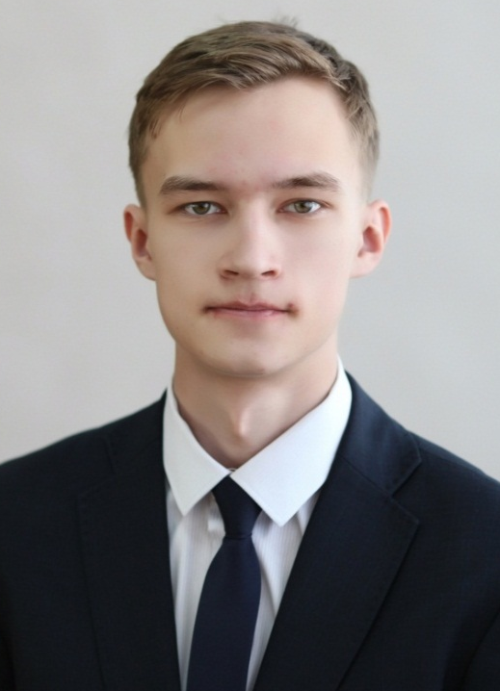
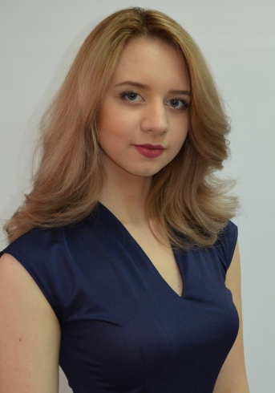
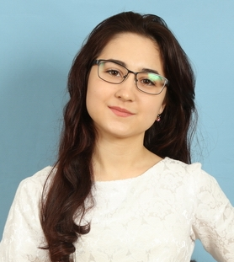
Победители ВОШ
Кобелев Андрей
победитель Международной и Всероссийской олимпиады по химии
Лицей № 35
Соловьева Евгения победитель Всероссийской олимпиады по технологии
Школа № 10
Валиуллина Суюмбика
победитель
Всероссийской
олимпиады по технологии
Школа № 27

Slide 20
Олимпиадное движение
Место в рейтинге | Районы | Количество победителей и призеров республиканского этапа | Количество победителей и призеров всероссийского этапа
1 | Казань | 478 | 73
2 | Набережные Челны | 134 | 23
3 | Нижнекамский | 68 | 16
4 | Бугульминский | 34 | 6
5 | Мамадышский | 20 | 5

Slide 21
Результативность олимпиадного движения
Вид олимпиады | 2014-2015 | 2015-2016 | 2016-2017 | 2017-2018
Международная олимпиада по учебным предметам |  |  | 1 | 1
Заключительный этап ВОШ | 9 | 19 | 13 | 16
Региональный этап ВОШ (9-11 класс) | 41 | 71 | 75 | 68
Республиканская олимпиада для 4-11 классов | 26 | 59 | 54 | 37
Заключительный этап республиканской олимпиады (национальные) | 22 | 38 | 25 | 13
ИТОГО | 103 | 189 | 168 | 135

Slide 22
Туган телне сайлау
 | Татар теле | Рус теле | Чуваш теле | Башка телләр
Түбән Кама муниципаль районы | 51 % | 48 % | 1 % | 0
Татарстан Республикасы | 68 % | 29,9 % | 1,3 % | 0,4 %

Slide 23
Туган телне сайлау буенча мәгълүмат
Барлык укучылар саны | Татар теле |  | Рус теле |  | Чуваш теле
 | Укучылар саны | өлеше (%) | Укучылар саны | өлеше (%) | Укучылар саны | өлеше (%)
28528 | 14582 шул исәптән руслар - 5504 | 51 | 13698 шул исәптән татарлар - 1389 | 48 | 248 | 1

Slide 24
Задачи
улучшить показатели по английскому языку и русской литературе;
обеспечить 100%ную успеваемость выпускников школы;
продолжить реализацию ФГОС ООО;
увеличить результативность участия в региональных олимпиадах;
разработать и использовать эффективные методики преподавания родного языка;
создать условия для профессионального роста педагога

Slide 25
Воспитательная работа

Slide 26
Кадры воспитательной направленности
 | 2017-2018
Заместитель директора по воспитательной работе | 63
Классный руководитель | 1320
Педагог-организатор школы | 58
Заведующие отделами по работе с ДОО и ШУС | 3
Методисты по детскому движению | 3
ПДО (руководители детских общественных объединений) | 76
Педагог-психолог | 46
Социальный педагог | 26
Итого | 1595

Slide 27
Показатель эффективности
Ресурсное обеспечение сферы воспитания
Развитие дополнительного образования в ОО
Развитие детского движения
Физкультурно-оздоровительная и спортивно-массовая работа
Гражданско-патриотическая и художественно-эстетическая направленность
Профилактика асоциального поведения детей и подростков

Slide 28
Мониторинг эффективности воспитательной работы
городских школ
Лидеры
СОШ № 31
Гимназия № 32
Гимназия № 2
СОШ № 27
Лицей № 14
Лицей № 35
СОШ № 6
Гимназия № 22
СОШ № 16
СОШ № 2
Отстающие
Лицей № 24
СОШ № 9
СОШ № 26
Гимназия № 25
СОШ № 5
СОШ № 29
СОШ № 20
СОШ № 1
ТКК

Slide 29
Мониторинг эффективности воспитательной работы сельских школ
Лидеры
Камскополянская №1
Камскополянская № 2
Старошешминская
Елантовская
Шингальчинская
Отстающие
Кармалинская
Верхнечелнинская
Благодатновская
Простинская
Кулмаксинская

Slide 30
Результативность
Наименование конкурса | Результат | Образовательная организация
Всероссийский конкурс «Лучший музей» | Победитель | Колледж нефтехимии и нефтепереработки им. Н.В. Лемаева
Республиканский конкурс музеев по направлению «Юнармия», в номинации «Традиции отцов верны» | 1 место | 28 школа
 | 2 место | 31 школа
Республиканский конкурс Совета ветеранов РТ «Растим патриотов России» в номинации «Лучший музей» | 1 место | 27 школа
Юнармейскому отряду лицея №14 было присвоено почётное имя полковника Казакова Михаила Григорьевича, ветерана Великой Отечественной войны, почетного гражданина города Нижнекамска.

Slide 31

Мероприятия организованные на базе детского технопарка «Кванториум»
Мероприятия | Количество участников
Сетевые чемпионаты «Молодые профессионалы» (WorldSkills) «Промышленная робототехника» и «Профессионалы будущего» JuniorSkills «Лаборант химического анализа» | 40
Региональный чемпионат «Профессионалы будущего» JuniorSkills «Лаборант химического анализа» | 16
Республиканские конкурсы профессионального мастерства «Юный профессионал» 9 классы Фестиваль профессий «Мир профессий» 8 классы | 870
Республиканские стажировки и конференции для педагогических работников профессиональных и общеобразовательных организаций Республики Татарстан | 350

Slide 32
Достижения
Мероприятие | Направление | Место
Национальный чемпионат «Профессионалы будущего» Juniorskills-2018 | Лабораторный химический анализ | Золото
III национального чемпионата Профессионального мастерства Для людей с инвалидностью «Абилимпикс» | Промышленная робототехника | Золото Серебро Бронза
Всероссийская олимпиада по 3D технологиям, «АРТЕК» | Промышленный дизайн | Серебро
Всероссийский конкурс проектов «Первый элемент» | Энергетика | Серебро

Slide 33
МАТЮШИН
Вадим Николаевич
начальник управления образования
Исполнительного комитета Нижнекамского муниципального района
МАТЮШИН
Вадим Николай улы
Түбән Кама муниципаль районы Башкарма комитетының
мәгариф идарәсе җитәкчесе

Slide 34
Совершенные преступления

Slide 35
Суициды
Год | Количество
2016 | 0
2017 | 0
2018 | 3

Slide 36
Спартакиада школьников РТ итоговое I место
ОО | Наименование состязаний | Результат
Гимназия №32 | ПФО «Детский спорт» (баскетбол дев.) Первенство РТ по мини-футболу (юн.) | 1 место 3 место
Гимназия № 2 | Финал первенства РТ по шахматам | 3 место
Школа №31 | Президентские спортивные игры | 1 место
Школа №10 | Первенство РТ по лыжным гонкам | 1 место
Школа №7 | Первенство РТ по волейболу (дев.) | 3 место

Slide 37
Выполнение нормативов ГТО
 | Допущены к выполнению нормативов | Справившиеся в полном объеме |  |  |  |  | Справились не в полном объеме | Освобож- денные
 |  | Золотой уровень | Серебряный уровень |  | Бронзовый уровень
2016 | 20161 (73,4%) | 1934 | 4121 |  | 9242 |  | 4864 (24,2%) | 7271 (26,6%)
 |  | качество - 75,8%
2017 | 20846 (74,1%) | 1895 |  | 5766 |  | 8187 | 4998 (24%) | 7311 (25.9%)
 |  | качество - 76,0%
2018 | 21011 (74,6%) | 1738 |  | 5914 |  | 8253 | 5106 (24,3%) | 7164 (25.4%)
 |  | качество - 75,7%

Slide 38
Выполнение нормативов ГТО ССУЗы, ВУЗы
 | Допущены к выполнению нормативов | Справившиеся в полном объеме |  |  | Справились не в полном объеме | Освобож- денные
 |  | Золотой уровень | Серебряный уровень | Бронзовый уровень
2018 | 4800 (67,5%) | 351 | 785 | 1384 | 2280 (47,5%) | 2314 (32,5%)
 |  | Качество 52,5%

Slide 39
Состояние здоровья детей
 | Всего | Освобожденные
Дошкольники | 18325 | 5,9 %
Школьники | 28175 | 25,4 %
Студенты профобразования | 7114 | 32,5 %

Slide 40
Охват горячим питанием
 | 2016-2017 | 2017-2018
Нижнекамский муниципальный район | 96 % | 98,2 %
Республика Татарстан | 95,5 % | 96 %

Slide 41
Изменения в меню
 | Было | Стало
Фрукты | - | 5 видов
Рыба | 1 вид | 4 вида
Мясо и птица | 2 вида | 6 видов
Овощи | 4 вида | 7 видов
Напитки | 1 вид | 2 вида

Slide 42
Стоимость питания
Возрастная группа | Стоимость питания в день (руб.) | В том числе дотация
в городских школах
Старшие одноразовое питание (12 - 18 лет) | 60 | 20,6
Младшие одноразовое питание (7 - 11 лет) | 55 | 20,6
Младшие двухразовое питание (7 - 11 лет) | 80 | 20,6
в сельских школах
Одноразовое питание (7 - 18 лет) | 43,80 | 20,6
Двухразовое питание (7 - 11 лет) | 68,80 | 20,6

Slide 43
Льготное питание
Категория | Количество
Дети-сироты | 79
Дети-инвалиды | 197
Дети из семей ликвидаторов аварии на Чернобыльской АЭС | 12
Дети из многодетных семей с 4-мя и более детьми | 897
Дети из малообеспеченных семей | 1 534
ИТОГО | 2 719

Slide 44
Обеспеченность оборудованием
 | Было, % | Стало, %
Кухонный инвентарь и оборудование | 50 | 80
Тепловое оборудование | 40 | 60
Холодильное оборудование | 70 | 90

Slide 45
Заработная плата работников столовой
Наименование должности | Было | Стало
Повар-бригадир | 15 515 | от 17 693 до 25 843
Повар | 11 458 | от 15 998 до 16 594
Кухонный работник | 9 487 | от 10 029 до 11 646

Slide 46
Задачи
продолжить мониторинг достижений ;
повысить эффективность деятельности психолого-педагогических служб;
обеспечить максимальный охват участников в спортивно-массовых и оздоровительных мероприятиях;
активизировать деятельность родительских общественных объединений

Slide 47
Муниципальная программа профессиональной ориентации школьников
Участники программы | 2015-2016 | 2016-2017 | 2017-2018
Количество школьников | 1 421 | 2 953 | 3 370
По курсу «Мир профессий Нижнекамска» - 8 класс | 1 321 (52,7%) | 1 501 (62,1%) | 1 745 (70,4%)
По курсу «Введение в профессию» - 9 класс | 100 (4,2%) | 1 452 (62,9%) | 1 615 (66,9%)

Slide 48
Профессиональное образование

Slide 49
Учреждения среднего
профессионального образования
1. Колледж нефтехимии и нефтепереработки
им. Н.В. Лемаева
(Ресурсный центр)
2. Нижнекамский
индустриальный техникум
(Ресурсный центр)
4. Нижнекамский
агропромышленный колледж
3. Нижнекамский
политехнический колледж
имени Е.Н. Королёва
6. Нижнекамский
педагогический колледж
5. Нижнекамский многопрофильный колледж
8. Нижнекамский
музыкальный колледж
имени Салиха Сайдашева
7. Нижнекамский
медицинский колледж

Slide 50
Критерии оценки эффективности профессиональных образовательных организаций
Учебно-методическая деятельность
WorldSkills, Абилимпикс
Финансово-хозяйственная деятельность
Кадровая работа

Slide 51
Профессиональные образовательные организации реального сектора экономики
Место | Профессиональная образовательная организация
11 | Колледж нефтехимии и нефтепереработки имени Н.В.Лемаева
14 | Нижнекамский агропромышленный колледж
21 | Нижнекамский индустриальный техникум
28 | Нижнекамский политехнический колледж имени Е.Н.Королева
30 | Нижнекамский многопрофильный колледж

Slide 52
Профессиональные образовательные организации педагогического профиля
Место | Профессиональная образовательная организация
1 | Казанский педагогический колледж
2 | Набережночелнинский педагогический колледж
3 | Нижнекамский педагогический колледж
4 | Арский педагогический колледж имени Г. Тукая
5 | Лениногорский музыкально-художественный педагогический колледж
6 | Мензелинский педагогический колледж имени М.Джалиля

Slide 53
«Молодые профессионалы»
WorldSkills - 2018
Наименование | Региональный этап |  | Межрегиональный этап | Национальный Чемпионат
 | 18-21 | 14-17 юниоры
Всего участников | 29 | 4 | 5 | 3
Золото | 5 | 2 | 3 | -
Серебро | 5 | 1 | - | -
Бронза | 5 | - | - | 1
За профессионализм | - | - | - | 1
ВСЕГО | 15 | 3 | 3 | 2

Slide 54
Задачи
Работать над повышением качества подготовки выпускников
Совершенствовать систему оценивания
Продолжить подготовку участников к конкурсу Молодые профессионалы 2019

Slide 55
Кадры

Slide 56
Категорийность педагогов
Год | Всего имеют квалификационные категории | Высшая квалификационная категория (%) | Первая квалификационная категория (%)
2016 | 67,84% | 20,17 % | 47,67%
2017 | 67,9 % | 20,18 % | 47,72 %
2018 | 68,32 % | 20,26 % | 48,06 %
РТ | 65,7% | 17% | 48,7%

Slide 57
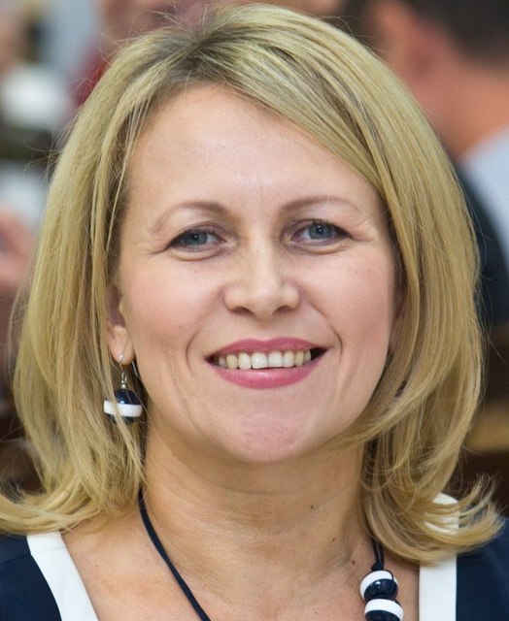
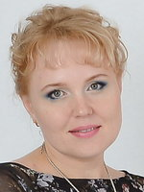
Лучшие учителя в рамках ПНП
«Образование» в 2018 году
Котляр Динара
Дамировна гимназия № 22
Нуруллина Оксана
Владимировна
школа № 9

Slide 58
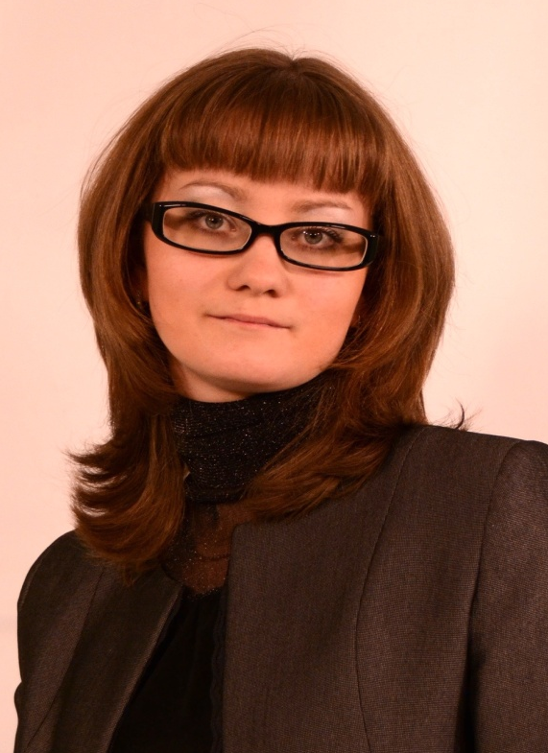
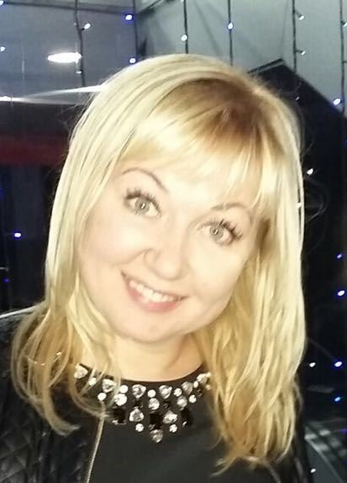
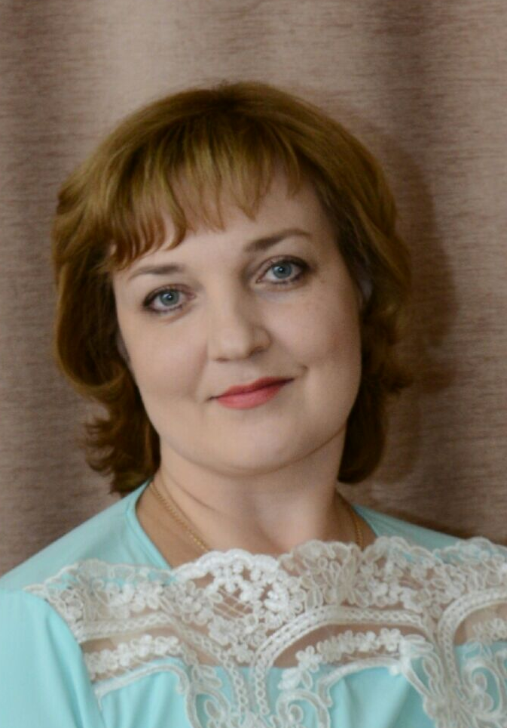
Всероссийский конкурс «Воспитать человека»
Номинация «Воспитать человека»
Педагог организатор гимназии 32
Шремзер Светлана Халиловна
Номинация «Сердце отдаю детям»
Классный руководитель лицея 14
Габбасова Нина Владимировна
Номинация «Педагог-психолог года»
ЦДиК
Шурыгина Ирина Геннадьевна

Slide 59
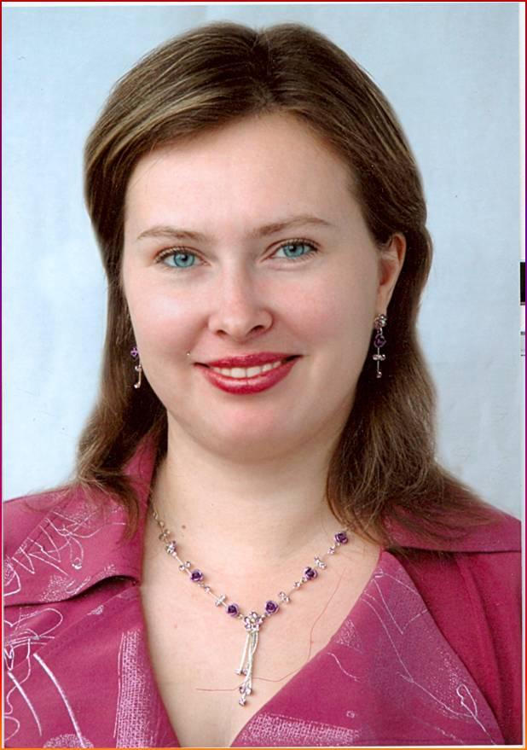
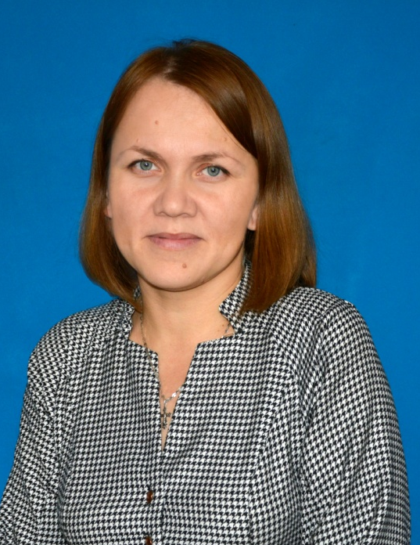
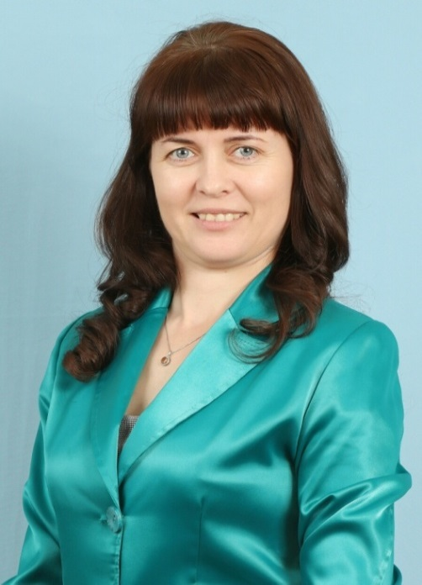
Всероссийский конкурс мастер-классов «Туган тел»
Учитель русского языка и литературы гимназии №32
Клипова Наталья Александровна, победитель
Учитель чувашского языка и литературы гимназии №34 Ильгузина Людмила Петровна,
лауреат
учитель татарского языка и литературы лицея №14
Мифтахова Эльмира Флюровна,
номинант

Slide 60
Грантовая поддержка учителей, имеющих первую, высшую квалификационные категории
Грант | Количество победителей 2016-2017 | Количество победителей 2017-2018
«Учитель – наставник» | 2 | 3
«Учитель – эксперт» | 9 | 14
«Учитель – мастер» | 5 | 14
«Старший учитель» | 15 | 12
Всего | 31 | 43

Slide 61
Гранты учреждений среднего профессионального образования
Образовательная организация | участники/победители
 | Лучший мастер | Лучший преподаватель | Лучший руководитель методической службы ПОО
Многопрофильный колледж | 3
Колледж нефтехимии и нефтепереработки им.Н.В.Лемаева | 2 | 1 | 1
Агропромышленный колледж | 2
Политехнический колледж им. Е.Н.Королёва |  | 1
Индустриальный техникум | 2 |  | 1
Педагогический колледж |  | 1
ИТОГО: | 9 | 3 | 2

Slide 62
МАТЮШИН
Вадим Николаевич
начальник управления образования
Исполнительного комитета Нижнекамского муниципального района
МАТЮШИН
Вадим Николай улы
Түбән Кама муниципаль районы Башкарма комитетының
мәгариф идарәсе җитәкчесе

Slide 63
Мониторинг потребности кадров
Направление вакансии учителя | 2018 | 2019 | 2020
математика | 25 | 11 | 10
физика | 10 | 3 | 3
химия, биология | 3 | 5 | 1
география | 3 | 4 | 2
русский язык и литература | 3 | 10 | 12
история, обществознание | 3 | 1 | 7
английский язык | 6 | 2 | 4
технология | 3 | 3 | 3
начальные классы | 4 | 12 | 14
Итого | 60 | 51 | 56

Slide 64
Основные направления Стратегии подготовки педагогических кадров
Модернизация работы по обеспечению профессионального развития педагогических кадров
Привлечение педагогических кадров

Slide 65
Задачи на 2018-2019 учебный год
принять кадровую Стратегию и обеспечить ее реализацию
совершенствовать систему муниципального мониторинга качества образования
обеспечить 100%ную успеваемость выпускников школ;
продолжить реализацию ФГОС ООО
увеличить результативность участия в олимпиадах
разработать и использовать эффективные методики преподавания родного языка
продолжить мониторинг достижений

Slide 66
Задачи на 2018-2019 учебный год
повысить эффективность деятельности психолого-педагогических служб
обеспечить максимальный охват участников в спортивно-массовых и оздоровительных мероприятиях
активизировать деятельность родительских общественных объединений
работать над повышением качества подготовки выпускников
совершенствовать систему оценивания
продолжить подготовку участников к конкурсу Молодые профессионалы 2019

Slide 67
МАТЮШИН
Вадим Николаевич
начальник управления образования
Исполнительного комитета Нижнекамского муниципального района
МАТЮШИН
Вадим Николай улы
Түбән Кама муниципаль районы Башкарма комитетының
мәгариф идарәсе җитәкчесе

